Slide 1
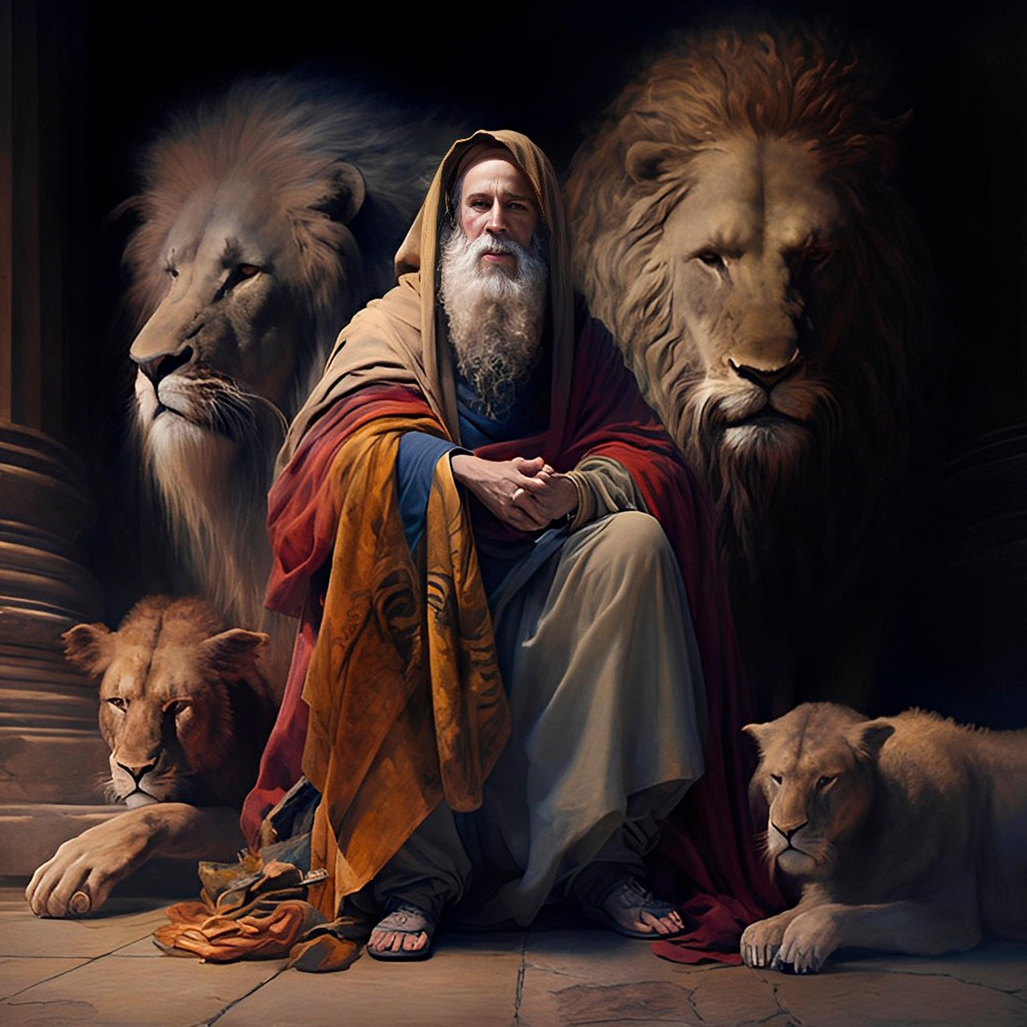
12
VERSÍCULO POR VERSÍCULO
NABUCODONOZOR ERGUE UMA ESTÁTUA
(Daniel 3.1-12

Slide 2
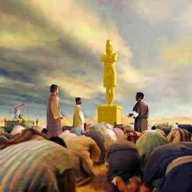
1) ESCLARECENDO ALGUNS PONTOS
A) COMO ERA A ESTÁTUA?
A estátua tinha aproximadamente 30 metros de altura por 3 metros de largura. Era feita (ou revestida) de ouro. Foi erguida no campo de Dura, uma planície nas proximidades de Babilônia.

Slide 3
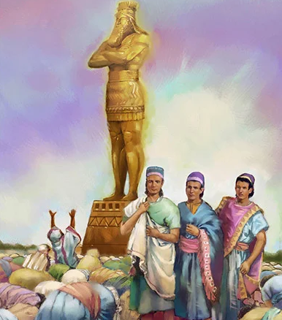
1) ESCLARECENDO ALGUNS PONTOS
B) POR QUE NABUCODONOZOR ERGUEU A ESTÁTUA?
É provável que o rei tenha se envaidecido com a interpretação do sonho. Também é possível que estivesse tentando combater uma rebelião interna assegurando a fidelidade dos seus súditos.

Slide 4
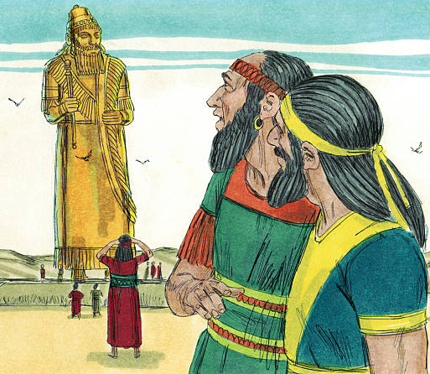
1) ESCLARECENDO ALGUNS PONTOS
C) ONDE ESTAVA DANIEL NESSE EPISÓDIO?
Daniel não é mencionado no capítulo 3. É possível que estivesse viajando a serviço do rei. O fato é que Hananias, Misael e Azarias tiveram que enfrentar a prova sem a presença do seu amigo e líder.

Slide 5
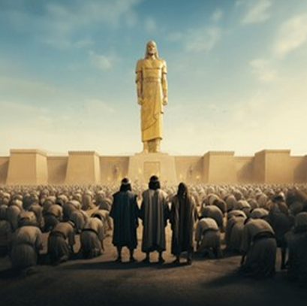
2) O “SHOW” DE NABUCODONOZOR
A demonstração de força do rei envolvia um ídolo sobre o palco e muita música ao redor. Isso não parece familiar?
O diabo é astuto, mas não é criativo – vive se repetindo!
Muitos estão se inclinando diante das imagens do deus deste mundo!

Slide 6
“O deus deste século cegou o entendimento dos incrédulos, para que lhes não resplandeça a luz do evangelho da glória de Cristo, o qual é a imagem de Deus” (2 Co 4.4).

Slide 7
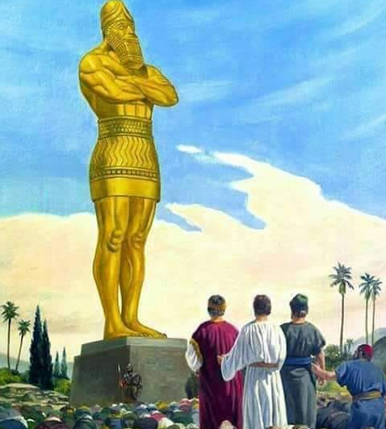
3) A DENÚNCIA DOS CALDEUS
Os judeus foram denunciados pelas próprias pessoas que eles haviam ajudado no episódio do sonho: os caldeus.
Muitas vezes temos que lidar com a inveja, a ingratidão e a injustiça.
Deus é o único que não decepciona. Portanto, confiemos nele!

Slide 8
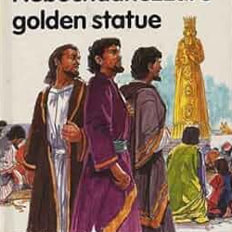
4) A ATITUDE DOS TRÊS AMIGOS
Hananias, Misael e Azarias permaneceram fiéis a Deus.
Nas três provas pelas quais passaram, os jovens israelitas conservaram a mesma atitude.
Temos que permanecer firmes na decisão que tomamos de estar comprometidos com Deus!

Slide 9
“Pessoas comprometidas com Deus resistem ao pecado até o sangue, e estão prontas a morrer, não a pecar” (Hernandes Dias Lopes).

Slide 10
13
PRÓXIMA
QUARTA!
VERSÍCULO POR VERSÍCULO
ESTÁ FRIO NA FORNALHA!
(Daniel 3.13-27)

